Slide 1


Aspect Mining mediante Sistemas Expertos por
Lucía Masola
Nahuel Sliba
Director: Dra. Claudia Marcos
Co-Director: Ing. Esteban Abait
Tandil, 14 de Diciembre 2009.

Slide 2

Mantenimiento de Aplicaciones
Programación Orientada a Aspectos (DSOA)
Proceso de Identificación de Seeds
Sistemas Expertos
Sistema Experto para AM
Caso de Estudio
Conclusiones
Trabajos Futuros
Notes:
caratula

Slide 3
Mantenimiento de Aplicaciones
Programación Orientada a Aspectos (DSOA)
Proceso de Identificación de Seeds
Sistemas Expertos
Sistema Experto para AM
Caso de Estudio
Conclusiones
Trabajos Futuros
Notes:
caratula

Slide 4

Mantenimiento de Aplicaciones
Sistema de software: realización de un conjunto de concerns
Core concerns: capturan la funcionalidad central de un módulo
Crosscutting concerns: capturan requerimientos a nivel del sistema que atraviesan múltiples módulos
Notes:
Un sistema de software es la realización de un conjunto de “concerns” [36]. Se define a un concern como todo lo que un stakeholder quiera considerar como una unidad conceptual, incluyendo características, requerimientos no funcionales y decisiones de diseño e inclusive programming idioms [37]. Dichos concerns deben estar implementados en el sistema a fin de satisfacer su objetivo general y pueden ser clasificados en dos categorías [2]:
Core concerns: son aquellos que capturan la funcionalidad central de un módulo.
Crosscutting concerns: son aquellos que capturan requerimientos a nivel del sistema que atraviesan múltiples módulos. Ejemplos de estos son la autenticación, logging, seguridad, integridad en las transacciones, etc.
Los programming idioms son patrones de bajo nivel específicos a un lenguaje de programación. Estos patrones describen cómo solucionar ciertos problemas específicos a la implementación en un lenguaje en particular [37].

Slide 5

Mantenimiento de Aplicaciones
Etapa de mantenimento: esfuerzo constante, costo elevado
Una buena división de concerns facilita el mantenimiento de las aplicaciones
La división de concerns es una tarea compleja
Notes:
En lo que respecta a sistemas de software exitosos, la etapa de mantenimiento es la que insume un esfuerzo constante y por lo tanto representa un costo de igual naturaleza. Dado este hecho, es de vital importancia que los diseños de estos sistemas estén pensados para soportar eventuales modificaciones a su funcionalidad inicial. Para obtener diseños que no se vean sustancialmente degradados con el paso del tiempo se debe lograr una buena separación de “concerns” [36], tarea que en general resulta dificultosa. Los sistemas legados, en la mayoría de los casos, presentan concerns diseminados en varias partes de su código (crosscutting concerns).
En consecuencia, se observa que la implementación de los crosscutting concerns en OOP no es la más adecuada si se piensa en relación a la mantenibilidad del sistema. La modularización de los crosscutting concerns no es lo suficientemente independiente y el código que invocan a los servicios se encuentra entremezclado con el código de la lógica de los clientes. Por esta razón, la mantenibilidad del sistema en referencia a los crosscutting concerns es más dificultosa y costosa, conllevando a problemas a la hora de modificar, agregar o reutilizar este tipo de concerns [3]. Estos problemas tienen su origen en la llamada “tiranía de la descomposición dominante”, la cual determina que no importa cuán bien una aplicación se descompone en unidades modulares, siempre existirán concerns que atraviesen dicha descomposición [27].
(localized in the design, localized in the code, handled explicitly)

Slide 6
Mantenimiento de Aplicaciones
Programación Orientada a Aspectos (DSOA)
Proceso de Identificación de Seeds
Sistemas Expertos
Sistema Experto para AM
Caso de Estudio
Conclusiones
Trabajos Futuros
Notes:
caratula

Slide 7

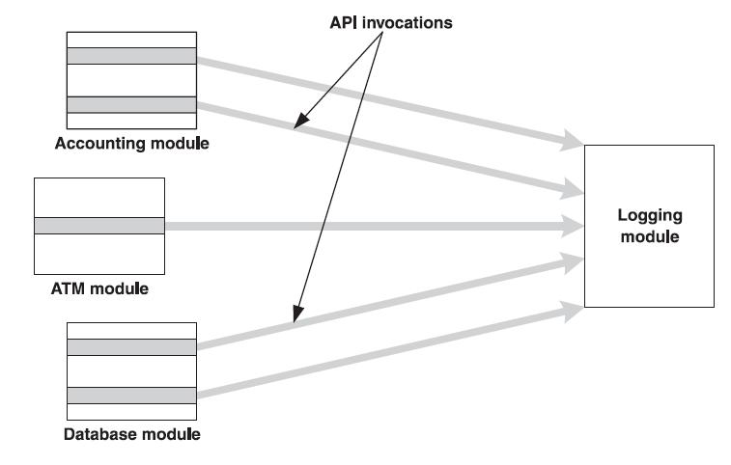
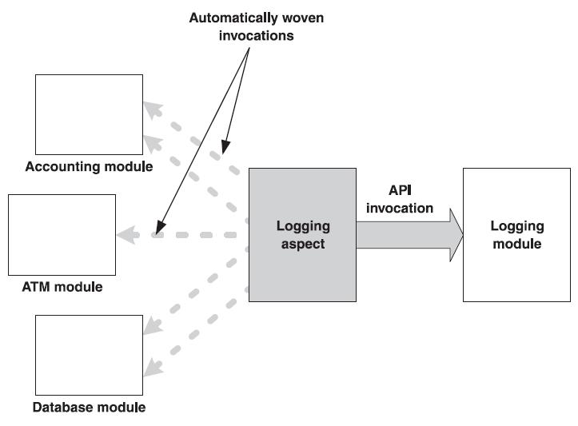
Tiene como objetivo separar los crosscutting concerns de la funcionalidad central de un sistema de software
Provee de un nuevo constructor denominado aspecto
Versión OO
Versión AO
Notes:
El Desarrollo de Software Orientado a Aspectos (AOSD, Aspect-Oriented Software Development) [2] es un paradigma que permite dar solución al problema de la separación de la funcionalidad central de un sistema de software de los concerns que atraviesan la descomposición del mismo. Para esto, el paradigma provee de un nuevo constructor denominado aspecto, cuyo objetivo es encapsular un crosscutting concern. La combinación de los aspectos con los módulos centrales de la aplicación se denomina weaving la cuál es llevada a cabo con el fin de formar la versión final del sistema final.
Hablar de los ejemplos de los dibus.

Slide 8
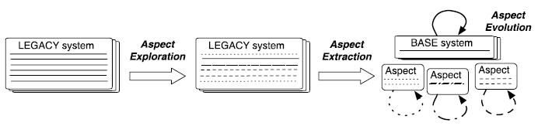
Orientación a Aspectos: Migración de Sistemas
Migración de sistemas legados: la nueva versión (versión AO) facilita el mantenimiento
Notes:
La adopción de un nuevo paradigma de programación conduce a la pregunta de cómo migrar los sistemas existentes al nuevo paradigma, pregunta que en la actualidad se aplica al paradigma orientado a aspectos [28]. Si bien, el encapsulamiento de los crosscutting concerns de un sistema legado en aspectos es potencialmente beneficioso, decidir qué partes del código corresponden a un crosscutting concern es muy dificultoso [25].
Se pueden distinguir tres fases diferentes para realizar y evolucionar la migración a aspectos: “aspect exploration”, “aspect extraction” y “aspect evolution”’ [46].
Aspect exploration: Previo a la introducción de aspectos en el código de un software existente, se debe poder explorar si el sistema exhibe o no algún crosscutting concern al cual valga la pena ser extraído a aspectos. La tiranía de la descomposición dominante [27] implica que es probable que grandes sistemas los contengan. Durante esta etapa se trata de descubrir aspectos candidatos, se intenta discernir qué representan los crosscutting concerns, dónde y cómo están implementados y cuál es su impacto en la calidad del programa.
Aspect extraction: Una vez que los crosscutting concerns han sido identificados en un sistema de software y su impacto ha sido evaluado, se puede considerar migrar el mismo hacia una versión orientada a aspectos. En el caso de decidir realizar dicha migración, se necesita una forma de convertir los aspectos candidatos, esto es los crosscutting concerns identificados en la fase de exploración, en aspectos reales. Al mismo tiempo, hay una necesidad de técnicas para testear el software refactorizado con el fin de asegurarse de que la nueva versión continúa trabajando como se esperaba y para manejar los pasos de las modificaciones durante la fase de transición.
Aspect evolution: De acuerdo a la primera ley de evolución de software de Belady y Lehman [47], todo sistema de software que está siendo usado se someterá continuamente a cambios o se convertirá en obsoleto luego de un período de tiempo. No hay razones para creer que esta ley no se aplica a los sistemas de software orientado a aspectos, por lo que surgen preguntas referidas a su evolución. Esta fase intenta responder preguntas tales como: ¿cuán diferente es la evolución de un sistema orientado a aspectos de uno tradicional?, ¿pueden las mismas técnicas de evolución de software tradicional ser aplicadas en el nuevo paradigma?, ¿los nuevos mecanismos de abstracción de AOP pueden incurrir en nuevos problemas de evolución de software que requieren nuevas soluciones?
Debido al tamaño y complejidad de los sistemas orientados a objetos, existe la necesidad de técnicas y herramientas que automaticen la migración de estos a la orientación a aspectos [6]. La mayoría de las herramientas distinguen dos fases en el proceso de migración: aspect exploration y aspect extraction [46]. Se define a aspect exploration como la actividad de identificar y analizar crosscutting concerns en sistemas no orientado a aspectos. Aspect extraction es la actividad de separar el código de los crosscutting concerns del sistema moviéndolo en uno o más aspectos y removiéndolo del código original [46].

Slide 9
Mantenimiento de Aplicaciones
Programación Orientada a Aspectos (DSOA)
Proceso de Identificación de Seeds
Sistemas Expertos
Sistema Experto para AM
Caso de Estudio
Conclusiones
Trabajos Futuros
Notes:
caratula

Slide 10
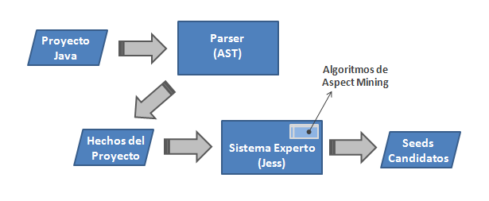
Proceso de Identificación de Seeds
Automatizar el proceso de identificación de crosscutting concerns sobre un código orientado a objetos mediante el uso de un sistema experto basado en reglas de inferencia
Notes:
automatizar el proceso de identificación de crosscutting concerns sobre un código orientado a objetos mediante el uso de un sistema experto basado en reglas de inferencia

Slide 11
Proceso de Identificación de Seeds
Parser (AST): componente encargado de obtener la información de la estructura de las clases del proyecto Java y traducirla a hechos lógicos
Hechos del Proyecto: representan la estructura interna de cada clase del proyecto. Constituyen la entrada al motor de inferencia
Sistema Experto (Jess): motor de inferencia en donde se desarrollan los sistemas expertos. Cada técnica de AM implementada constituye un sistema experto en sí misma
Notes:
automatizar el proceso de identificación de crosscutting concerns sobre un código orientado a objetos mediante el uso de un sistema experto basado en reglas de inferencia
Proyecto Java: proyecto a analizar por la herramienta. Debe estar escrito en
código Java, y se debe encontrar en el espacio de trabajo de Eclipse
(workspace). El mismo será analizado con el fin de obtener información de su
estructura estática necesaria para el análisis.
Parser (AST): componente encargado de obtener la información de la
estructura de las clases del proyecto Java y traducirla a hechos lógicos.
Hechos del Proyecto: salida obtenida del Parser. Estos hechos representan la
estructura interna de cada clase del proyecto. Constituyen la entrada al
motor de inferencia.
Sistema Experto (Jess) y Algoritmos de AM: Jess es el motor de inferencia en
donde se desarrollan los sistemas expertos. Los algoritmos de AM
implementados corresponden a las siguientes técnicas: Análisis de Fan-in
75
[58], Análisis de Métodos únicos [55], Análisis de Clases Redireccionadoras
[44], Análisis de Relaciones de Ejecución sobre el Grafo de Llamadas Estático
[68] y Sinergia. Cada uno de ellos constituye un sistema experto en sí mismo.
Seeds Candidatos: salida obtenida de la ejecución de los algoritmos de AM.

Slide 12
Mantenimiento de Aplicaciones
Programación Orientada a Aspectos (DSOA)
Proceso de Identificación de Seeds
Sistemas Expertos
Sistema Experto para AM
Caso de Estudio
Conclusiones
Trabajos Futuros
Notes:
caratula

Slide 13

Sistemas Expertos
Programa de ordenador o computadora que tiene capacidad para dar respuestas semejantes a las que daría un experto en la materia
Basados en reglas
  Razonamiento lógico
  Problemas determinísticos
Probabilísticos
  Razonamiento probabilístico
  Problemas estocásticos
Notes:
Sistemas expertos basados en reglas: son formulados utilizando un conjunto de reglas que relacionan varios objetos bien definidos. Los sistemas expertos de este tipo sacan sus conclusiones basándose en un conjunto de reglas utilizando un mecanismo de razonamiento lógico e intentan resolver problemas determinísticos [7].
Sistemas expertos probabilísticos: en situaciones inciertas, es necesario introducir medios para tratar la incertidumbre. Estos sistemas utilizan la probabilidad como medida de incertidumbre. La estrategia de razonamiento que usan se conoce como razonamiento probabilísticos, o inferencia probabilística, suelen implementarse mediante redes bayesianas e intentan resolver problemas estocásticos [12].

Slide 14
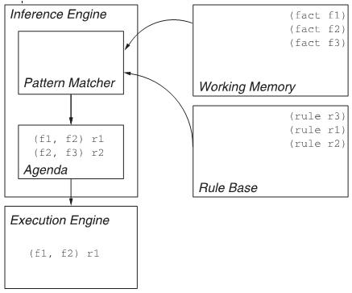
Sistemas Expertos Basados en Reglas
Utiliza un conjunto de reglas de inferencia para implementar el razonamiento de un experto
Combinan la flexibilidad y eficiencia que provee un motor de reglas con la información experta obtenida sobre un dominio
Notes:
Un sistema basado en reglas utiliza reglas para derivar conclusiones desde sus
premisas.
Un sistema basado en reglas es aquel que utiliza un conjunto de reglas de inferencia
para implementar el razonamiento de un experto. El conjunto de reglas que denotan el
conocimiento son inyectadas dentro del motor de reglas, el cual tiene la capacidad de
recordar, borrar o generar nuevas reglas.
Estos sistemas combinan la flexibilidad y eficiencia que provee un motor de reglas
con la información experta obtenida sobre un dominio, pudiendo generar respuestas
inmediatas y precisas a problemáticas particulares.
Motor de inferencia (Inference Engine): Es el encargado de aplicar las reglas
a la información. Controla el proceso por el cual se aplican las reglas a la
información almacenada en la memoria de trabajo para obtener los
resultados del problema (salida del sistema).
Conjunto de reglas base (Rule Base): Contiene todas las reglas que el
sistema conoce. Representa el conocimiento heurístico.
Memoria de trabajo (Working Memory): La memoria de trabajo almacena la
información con la que el sistema basado en reglas trabaja. En esta es posible
almacenar tanto las premisas como las conclusiones. Uno o más índices,
similares a los utilizados en bases de datos, son mantenidos por el motor de
reglas para hacer de la búsqueda en la memoria de trabajo una operación
rápida.
Analizador de patrones (Pattern Matcher): El motor de inferencias debe
decidir qué reglas disparar y en qué momento. Para eso hace uso del pattern
matcher. El propósito de este último es decidir qué reglas ejecutar bajo un
eventual estado de la memoria de trabajo.
Agenda: Una vez que el motor de inferencia decide qué reglas debe
disparar, tiene que decidir cuáles de estas ejecutar primero. La lista de las
posibles reglas a ejecutar es almacenada en la agenda. Esta es responsable
de usar una estrategia de resolución de conflictos para decidir qué regla
tiene la prioridad más alta y debe ser ejecutada primero.
Motor de ejecución (Execution Engine): El motor de ejecución es el
componente del motor de inferencia que ejecuta la regla. En los sistemas de
producción clásicos las reglas pueden agregar, eliminar y modificar hechos en
la memoria de trabajo. En los motores de reglas modernos, la ejecución de
una regla puede generar un amplio rango de efectos. Algunos de estos
ofrecen un lenguaje de programación específico para determinar qué ocurre
cuando una regla es ejecutada.

Slide 15
Mantenimiento de Aplicaciones
Programación Orientada a Aspectos (DSOA)
Proceso de Identificación de Seeds
Sistemas Expertos
Sistema Experto para AM
Caso de Estudio
Conclusiones
Trabajos Futuros
Notes:
caratula

Slide 16

Sist. Experto para AM: Fan-in¹
Calcula el valor de Fan-in de cada método del sistema
Alto probabilidad de implementar comportamiento crosscutting
Alto valor de fan-in
dispersión
Razonamiento del experto:
  Calculo de clases y método familiares
  Propagación de llamadas no directas
  Calculo de fan-in total: suma de llamados directos y no directos
1. M. Marin, A. Van Deursen, y L. Moonen
Notes:
Intro
La técnica de análisis de Fan-in fue propuesta por Marin, van Deursen y Moonen [58]. Este enfoque se basa en la aplicación de la métrica de fan-in con el objetivo de descubrir aquellos métodos del sistema que presenten una mayor dispersión (scattering). Los autores argumentan que es muy común que el código duplicado en un sistema legado sea refactorizado en un único método cuyo cuerpo está formado por dicho código duplicado. En consecuencia, estos métodos serán llamados desde diversos lugares, obteniendo así un alto valor alto de fan-in. En una reestructuración orientada a aspectos de un código legado, los concerns identificados con un valor alto de fan-in constituirán parte de un advice y el sitio de llamado corresponderá al contexto que necesita ser capturado usando un pointcut.
Calculo de Fan-in-> métodos polimorficos
Se define a la métrica de fan-in como la medida del número de métodos que llaman a otro método [59]. Para el cálculo de la métrica se reúnen el conjunto de potenciales llamadores de un método y se toma la cardinalidad de este conjunto. Sin embargo, el valor exacto de fan-in depende de la manera en que se interprete el polimorfismo de los métodos (tanto métodos llamadores como métodos llamados). Por esta razón, se plantean refinamientos para el cálculo de este valor.
El primer refinamiento toma en cuenta el número de cuerpos de métodos distintos que llaman a otro método. De esta manera, si un método abstracto es implementado en dos subclases concretas, se consideran a estas dos implementaciones como llamadores separados.
Teniendo en cuenta que se intenta encontrar métodos que son llamados desde diferentes lugares, siendo estos potenciales crosscutting concerns, se plantea un segundo refinamiento que comprende los llamados a métodos polimórficos. En el caso de que se encuentre un método m que pertenece a cierto concern, es muy probable que tanto el método redefinido de las superclases como de las subclases pertenezcan al mismo concern. Por esta razón, si un método m’ llama a un método m de la clase C, se agrega también a m' como método llamador de cada método m declarado en las superclases y subclases de C. Con esta definición, los métodos abstractos actúan como acumuladores: cuando una implementación específica de una de sus subclases es invocada, no solo se aumenta el fan-in del método específico, sino que también aumenta el valor de fan-in del método padre.
El tercer y último refinamiento concierne a las superclases. Para este caso en particular se sabe qué método está siendo invocado, en consecuencia, solo se extiende el conjunto de llamadores de este método.
Razonamiento Basado en Reglas
Calcular clases familiares: calcula las clases que se relacionan entre sí tanto en forma de herencia como en implementaciones de interfaces. La Fig. V - 4 muestra dos de las cuatro reglas utilizadas para este cálculo. La primera de ellas calcula los familiares directos, y la segunda busca los familiares con más de un nivel de relación. Las dos reglas omitidas son similares, variando el hecho Inherits por Implements.
Calcular métodos familiares: calcula los métodos que son reimplementados por elementos familiares. Identifica al mismo método presente en una jerarquía de clases/interfaces. La Fig. V - 5 muestra las reglas que se utilizan para derivar está información, en donde un método es familiar de otro si, la clase a la que pertenece tiene una clase familiar que define el mismo método.
Propagación de llamadas no directas: Una vez obtenidas las relaciones entre métodos se pueden calcular las llamadas a sus métodos polimórficos. Esto se debe a que el algoritmo especifica que si el metodo1 llama al metodo2, el metodo1 se agregará a la lista de potenciales llamadores del metodo2, así como a sus métodos familiares, estos últimos se denominan dentro del algoritmo como llamados no directos. Por ejemplo, en la Fig. V – 5 se muestra la regla utilizada para persistir en la base de datos los llamados no directos de cada método, en donde si un método m1 es llamado por otro método m2, se buscan los métodos familiares m_{i} de m1, y se agrega cómo llamado no directo m2, a m_{i}.
Calculo de fan-in total: primero se calculan la cantidad de llamados directos e indirectos en forma separada y leugo se suman estos valores para obtener el fan in total.

Slide 17
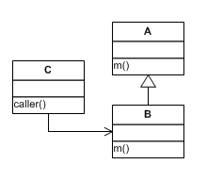
Sistema Experto para AM: Fan-in
Subconjunto de hechos de entrada
Class(id “B”)(name “B”)
Inherits(child_id “B”)(father_id “A”)
Method(id “B//m///”)(name “m”)(class_id “B”)
(parametros “”)(returnType “void”)
Call (caller_id “C//Caller///”)
(callee_id “B//m///”)
(id “C//caller///B//m///1”)(precedence “1”)
Cálculo de familiares y propagación de llamadas
familiar(clase1 “B”)(clase2 “A”))
metodoFamiliar(metodo1 “B//m///”)(metodo2 “A//m///”)
llamado_no_directo(caller_id “C//caller///”)(callee_id “A//m///”)
Cálculo Fan-in total
fan-in_metric (method_id “A//m///”)(metric 0)
fan-in_metric_acum(method_id “A//m///”)(metric 1)
final_fan-in_metric (method_id “A//m///”)(metric 1)
Notes:
fan-in_metric (method_id "classes/Z//m///") (metric 0)
fan-in_metric_acum (method_id "classes/Z//m///") (metric 4)
llamado_no_directo (caller_id "llamadas/llamadas//llamados1///")
(callee_id "classes/Z//m///”)
llamado_no_directo (caller_id "llamadas/llamadas//llamados2///")
(callee_id "classes/Z//m///”)
llamado_no_directo (caller_id "llamadas/llamadas//llamados4///")
(callee_id "classes/Z//m///”)
llamado_no_directo (caller_id "llamadas/llamadas//llamados3///")
(callee_id "classes/Z//m///”)
final_fan-in_metric (method_id "classes/Z//m///") (metric 4)

Slide 18

Sist. Experto para AM: Métodos Únicos²
Método Único: “Un método sin valor de retorno el cual implementa un mensaje que no es implementado por ningún otro método”
Método único y alto valor de fan-in
Implementación de método centralizado y disperso
Razonamiento del experto:
  Calculo de Fan-in de cada método
  Filtrado de métodos únicos
2. Gybels, K. y Kellens, A.
Notes:
Gybels y Kellens [55] utilizaron heurísticas para descubrir crosscutting concerns mediante la identificación de métodos únicos. Este enfoque intenta identificar los concerns que fueron implementados centralizados en un único método, al cual se lo invoca desde varios lugares del código fuente.
Un ejemplo típico es el caso del logging, en donde la funcionalidad se encuentra bien implementada mediante los mecanismos provistos por la programación orientada a objetos: una clase Singleton [50] encapsula el manejo del archivo del logging y representa con el método log el servicio mencionado. A pesar de que no se evidencia código entrelazado, el método log será llamado de diversos lugares donde se requiera registrar información (Fig. III - 2).
La heurística intenta encontrar aquellos concerns que fueron implementados utilizando un método central, particularmente un método único. Se define a un método único como: “Un método sin valor de retorno el cual implementa un mensaje que no es implementado por ningún otro método”.

Slide 19
Sist. Experto para AM: Relaciones de Ejecución³
Investiga el grafo de llamadas de un programa para descubrir patrones recurrentes de ejecución: Outside-before, Outside-after, Inside-first y Inside-last
Método que participa en varias relaciones
Implementación de métodos disperso
Razonamiento del experto:
  Cálculo de relaciones comparando precedencias
  Cálculo de cantidad de relaciones por método
3. J. Krinke .
Notes:
Krinke [68] describe una técnica en la cual se investiga el grafo de llamadas de un programa para descubrir patrones recurrentes de ejecución y así descubrir aspectos candidatos.
aquellas relaciones que posean gran cantidad de métodos constituirán el conjunto de seeds candidatos.

Slide 20
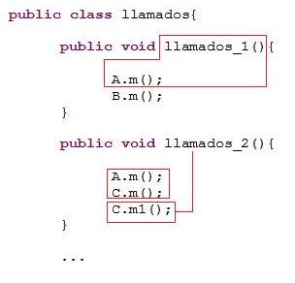
Sist. Experto para AM: Relaciones de Ejecución
Inside First Execution Relation
InsideFirstExecution
(call_id “llamados//llamados_1///A//m///1“)
(method_id “llamados//llamados_1///")
Outside Before y Outise After Execution Relation
Inside Last Execution Relation
Cantidad de relaciones por método
InsideFirstExecutionMetric (method “A//m///")(metric "2")

Slide 21
Sistema Experto para AM: Métodos Redirectores⁴
Detectar clases en las que sus métodos redirijan sus llamadas consistentemente a métodos dedicados de otras clases
Clases con gran cantidad de métodos redirectores
Implementación de patrones decorator y adapters
Razonamiento del experto:
  Identificación de métodos que redireccionan su llamada a un método de otra clase
  Cálculo de cantidad de métodos redireccionadores por clase
4. Marin, M.,Moonen, L. y van Deursen, A
Notes:
Marin, Moonen y van Deursen [44] proponen una heurística para detectar clases en las que sus métodos redirijan sus llamadas consistentemente a métodos dedicados de otras clases. Como ejemplo se puede mencionar el patrón Decorator [50], el cual define una clase Decorator en la que sus métodos reciben llamadas, agregan funcionalidad opcionalmente, y luego redirigen estas llamadas a métodos específicos en la clase decorada.
identifica aquellas clases que funcionan como una capa de indirección de otra clase
Donde, C y D representan clases, y m[i] y n[j] los métodos de las clases respectivamente. La regla indica que el método m[i] de la clase C redirecciona al método n[j] de la clase D si m[i] llama únicamente al método n[j] de la clase D y a ningún otro método de D, y n[j] es llamado únicamente por el método m[i] de la clase C.
La clase C y sus métodos redireccionadores son reportados por la técnica si el número de los métodos que cumplen con esta condición está por encima de un cierto umbral elegido, o si el porcentaje de métodos redireccionadores en C con respecto al total de métodos de esta clase son mayores a un segundo valor de umbral.
Marin, M.,Moonen, L., van Deursen, A

Slide 22
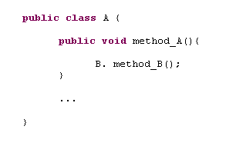
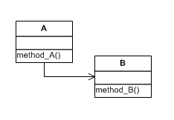
Sist. Experto para AM: Métodos Redirectores
  Identificación de métodos redireccionadores
redirectMethod (metodoBase “A//method_A///“)(claseBase “A")
(metodoRedireccionado “B//method_B///")
(claseRedireccionada “B")
  Cálculo de cantidad de métodos redireccionadores por clase
cantRedirecPorClase (claseBase “A”)(claseRedireccionada “B”)
(cant 1)

Slide 23

Sistema Experto para AM: Sinergia
Análisis conjunto de los resultados de los algoritmos de Fan-in, Unique Methods y Execution Relations
Seed reportado por mas un algoritmo
Mayor grado de fiabilidad a los resultados finales
Razonamiento del experto:
  Cálculo de seeds de cada algoritmo (valor de umbral)
  Cálculo de seeds finales utilizando valores de confianza
Notes:
automatizar el proceso de identificación de crosscutting concerns sobre un código orientado a objetos mediante el uso de un sistema experto basado en reglas de inferencia

Slide 24
Sistema Experto para AM: Sinergia
Subconjunto de hechos de entrada
fan-in_metric (method_id “C2//m1///”) (metric 15)
UniqueMethodsMetric (method_id “C1//m1///”) (metric 2)
OutsideBeforeExecutionMetric (method “B//m///”) (metric "1")
OutsideAfterExecutionMetric (method “C1//m///”) (metric "2")
InsideFirstExecutionMetric (method “B//m///”) (metric "1")
InsideLastExecutionMetric (method “C1//m1///”) (metric "1“)
Confianza y valores de umbral
FanInUmbral(umbral “10”)
fan-In_Trust(trust “33”)
UmbralTrust(trust “66”)
Cálculo de seeds finales
fan-in_seed_Counted (method “C2//m1///”)
unique_method_seed_Counted (method “C1//m1///”)
execution_relation_seed_Counted (method “B//m///”)
seed (method "classes/A2//m1///") (trust "66.0")
Notes:
fan-in_seed_Counted (method "classes/Z//m///")
unique_method_seed_Counted (method "classes/A2//m1///")
execution_relation_seed_Counted (method "classes/A1//m///")

Slide 25
Mantenimiento de Aplicaciones
Programación Orientada a Aspectos (DSOA)
Proceso de Identificación de Seeds
Sistemas Expertos
Sistema Experto para AM
Caso de Estudio – Health Watcher System
Conclusiones
Trabajos Futuros
Notes:
caratula

Slide 26


Aplicación desarrollada acorde a una arquitectura por capas utilizando tecnología J2EE. Permite a ciudadanos registrar sus quejas referidas a temas de salud
    Sistema real y suficientemente complejo
    Existencia de análsis previos
    Concerns clásicos: persistencia, manejo de excepciones, distribución y concurrencia
    Disponibilidad de ambas versiones
Notes:
Health Watcher [8, 10, 75] es una aplicación desarrollada acorde a una arquitectura por capas utilizando tecnología J2EE [74]. El propósito principal de este sistema es permitir a ciudadanos registrar sus quejas referidas a temas de salud. El mismo fue seleccionado como caso de estudio por las siguientes razones:
Es un sistema real y suficientemente complejo, con implementaciones tanto en el paradigma de programación orientado a objetos como en el paradigma orientado a aspectos. Ambas versiones fueron diseñadas aplicando principios de modificabilidad [8, 11, 79].
Se han reportado análisis previos del sistema [10], lo cual provee un análisis cualitativo de ambas implementaciones. La disponibilidad de la versión orientada a aspectos permite comprobar la capacidad de la herramienta desarrollada para identificar los crosscutting concerns en la versión orientada a objetos.
Es un sistema real que involucra un gran número de concerns clásicos como por ejemplo concerns de concurrencia, persistencia y distribución. Adicionalmente, la aplicación hace uso de tecnologías comúnmente utilizadas en contextos industriales como RMI (Java Remote Method Invocations) [17], Servlets [63] y JDBC (Java Database Connectivity) [73].
La disponibilidad de ambas versiones permite analizar de manera cuantitativa y objetiva los resultados del enfoque propuesto.

Slide 27
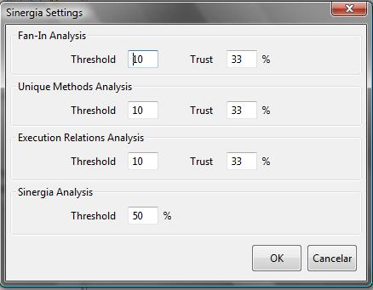
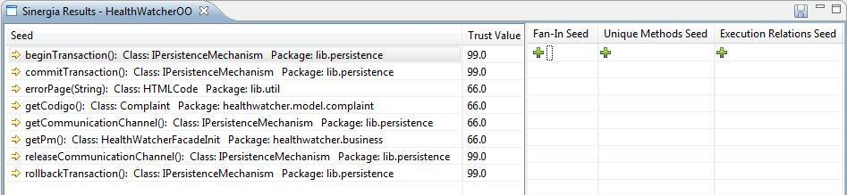
Sinergia I
Concerns detectados:
  Control de persistencia
  Control de transacciones
  Gestión de excepciones
Notes:
Número de seeds reportados: 8.
Número de seeds confirmados: 6.
Número de falsos positivos: 2.
Número de falsos negativos: 3.
Precisión: 6 / 8 = 0,75 (Calculado como el Número de Seeds Confirmados sobre el Número de Seeds Reportados).
Recall: 3 / 6 = 0,50 (Calculado como el Número de Crosscutting Concerns Detectados sobre el Número de Crosscutting Concerns que deberían haber sido detectados teniendo en cuenta la implementación OA de HW).
detecta los concerns de control de persistencia, control de transacciones y gestión de excepciones. El resto de los concerns caen en la definición de falsos positivos. Esto se debe a dos razones. En primer lugar, el concern de acceso a datos no está contemplado debido a los valores de umbral seleccionados. El resto no son contemplados debido a la naturaleza de seeds que reporta este enfoque, los cuales son aquellos métodos usados desde otros métodos. Los concerns de distribución y concurrencia no están implementados de tal forma. Por ejemplo, para el último de estos, el control en la concurrencia se logra haciendo que los métodos involucrados estén sincronizados, agregando en su declaración el modificador synchronized.

Slide 28
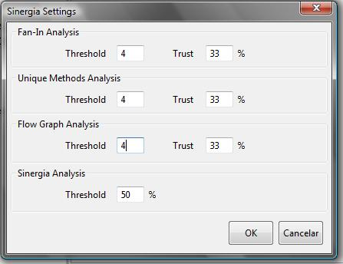
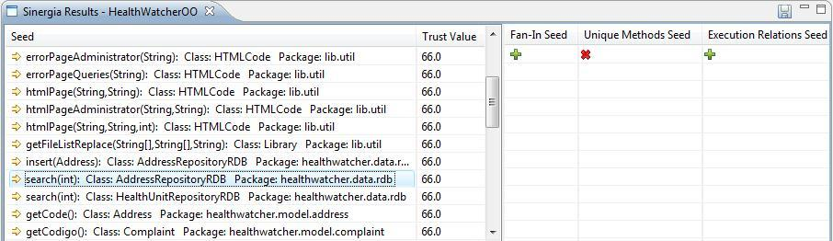
Sinergia II
Concerns detectados:
  Control de persistencia
  Control de transacciones
  Acceso a datos
  Gestión de excepciones
Notes:
Número de seeds reportados: 8.
Número de seeds confirmados: 6.
Número de falsos positivos: 2.
Número de falsos negativos: 3.
Precisión: 6 / 8 = 0,75 (Calculado como el Número de Seeds Confirmados sobre el Número de Seeds Reportados).
Recall: 3 / 6 = 0,50 (Calculado como el Número de Crosscutting Concerns Detectados sobre el Número de Crosscutting Concerns que deberían haber sido detectados teniendo en cuenta la implementación OA de HW).
Sinergia II: detecta los concerns de control de persistencia, control de transacciones, acceso a datos y gestión de excepciones. El análisis es similar al realizado en el punto anterior por Sinergia I, solo difiere en el valor de umbral seleccionado. A razón de esto se detecta el concern de acceso de datos.

Slide 29
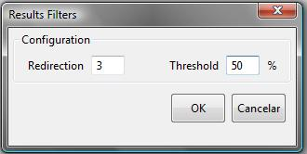
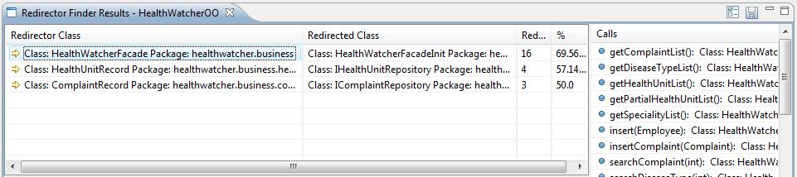
Métodos Redireccionadores
Concerns detectados:
  Distribución
  Patrones adapters
Notes:
Número de seeds reportados: 3.
Número de seeds confirmados: 3.
Número de falsos positivos: 0.
Número de falsos negativos: 5.
Precisión: 3 / 3 = 1.
Recall: 1 / 6 = 0,1666.
detecta el concern de distribución, y reconoce patrones adapters en los cuales su refactorización a aspectos es óptima. Estos últimos no fueron encapsulados en aspectos en análisis previos del sistema [8, 10, 75]. Este análisis está destinado a encontrar patrones como adapters y decorators, es por eso que el resto de los concerns presentes en el sistema no son detectados por la técnica y se consideran como falsos negativos.

Slide 30
Caso de Estudio – Health Watcher System
Crosscutting Concerns | Sinergia I | Sinergia II | Métodos Redireccionadores
distribución | - | - | X
control de persistencia | X | X | -
control de transacciones | X | X | -
acceso a datos bajo demanda | - | X | -
concurrencia | - | - | -
gestión de excepciones | X | X | -
Crosscutting concerns identificados
 | Sinergia I | Sinergia II | Métodos Redireccionadores
Seeds Reportados | 8 | 33 | 3
Seeds Confirmados | 6 | 10 | 3
Falsos Positivos | 2 | 23 | 0
Flalsos Negativos | 3 | 2 | 5
Precisión | 0,75 | 0.3030 | 1
Recall | 0,5 | 0,66 | 0,1666
Métricas obtenidas

Slide 31
Mantenimiento de Aplicaciones
Programación Orientada a Aspectos (DSOA)
Proceso de Identificación de Seeds
Sistemas Expertos
Sistema Experto para AM
Caso de Estudio – Health Watcher System
Conclusiones
Trabajos Futuros
Notes:
caratula

Slide 32
Conclusiones
Cumple con el objetivo de asistir en la búsqueda de crosscutting concerns que pueden convertirse en potenciales aspectos en un código fuente
Se reconocen crosscutting concerns sobre sistemas reales
Solo se reconocen crosscutting concerns implementados como llamadas a métodos, y patrones decorators y adapters
Enfoque flexibilidad para implementar los análisis

Slide 33
Mantenimiento de Aplicaciones
Programación Orientada a Aspectos (DSOA)
Proceso de Identificación de Seeds
Sistemas Expertos
Sistema Experto para AM
Caso de Estudio – Health Watcher System
Conclusiones
Trabajos Futuros
Notes:
caratula

Slide 34
Trabajos Futuros
Representar otras técnicas de aspect mining en el sistema experto
Incorporar diferentes técnicas de aspect mining a la técnica de Sinergia
Representar refactorings orientados a aspectos en el sistema experto
Analizar y recomendar los posibles refactorings a aplicar por medio de inferencias en el sistema experto
Incorporar técnicas de análisis dinámico

Slide 35

Preguntas

Slide 36
Agradecimientos!!!
A mi familia, a mi novio y a mis amigos…
A Timpa, Pablo, Kevin y Juan P. Oregioni…
A mis directores, Claudia Marcos y Esteban Abait…
Lucía Masola.
A mi familia por ser amigos y a mis amigos por ser familia.
A mis directores por su infinita paciencia, Claudia Marcos y Esteban Abait.
Nahuel Sliba.

